Slide 1

Smart Shop floor management
Trabalho desenvolvido por:
Miguel Fortes (1171611)
Pedro Cardoso (1171171)
Jorge Pessoa (1180761)
Rui Mendes (1170385)
Bruno Pereira (1191454)

Slide 2
Principais Objetivos do Sistema
Fornecer uma aplicação para que o Gestor do Projeto possa inicializar a informação para o sistema e efetuar a configuração geral do sistema.
Fornecer uma aplicação para que o Gestor de Produção possa especificar novos dados para o sistema (novos produtos e novas matérias-primas) e efetuar a sua manutenção.
Fornecer uma aplicação para que o Gestor de Chão de Fábrica possa especificar novos dados para o sistema (novas máquinas, novas linhas de produção e novos depósitos) e efetuar a sua manutenção.

Slide 3
Processo de Desenvolvimento adotado e Planeamento
Para o desenvolvimento de todas as funcionalidades, estas foram divididas em temas, ou seja, cada membro do grupo ficou encarregue de implementar as funcionalidades relativas a cada tema.
Pedro Cardoso: Funcionalidades relativas aos Produtos;
Miguel Fortes: Funcionalidades relativas às Matérias-Primas;
Rui Mendes: Funcionalidades relativas às Máquinas;
Jorge Pessoa: Funcionalidades relativas às Linhas de Produção;
Bruno Pereira: Funcionalidades relativas aos Depósitos;
Foi adotada esta metodologia para diminuir a interdependência de tarefas entre os elementos do grupo de forma a que o processo de desenvolvimento ocorre-se o mais fluidamente possível.

Slide 4
Processo de Desenvolvimento adotado e Planeamento
No desenvolvimento deste trabalho foi adotada a metodologia SCRUM de forma a agilizar o processo de desenvolvimento.
Para tal no início do projeto foi realizada uma Sprint Planning Meeting e para além disso, foram efetuadas diariamente Daily SCRUM Meetings de forma a coordenar o progresso de todos os elementos.

Slide 5
Metodologia de Trabalho em Equipa
O processo de desenvolvimento foi dividido em 5 fase:
Análise dos requerimentos e construção da Funcionalidade;
Design da Funcionalidade;
Implementação da Funcionalidade;
Testes à Funcionalidade;
Verificação à Funcionalidade;
Ao longo do projeto procurou-se manter a integridade das funcionalidade vitais após cada iteração para garantir a coerência do mesmo.

Slide 6
Metodologia de Trabalho em Equipa
Documentação:
Para facilitar a compreensão do funcionamento da Aplicação, está disponível uma documentação detalhada sobre cada uma das funcionalidades do projeto o que incluí:
Diagramas de Sequência;
Diagrama de Classes;
Diagrama de Sequência do Sistema;
Exemplos de Testes;

Slide 7
Estratégia para Resolução de Conflitos
Relativamente à Resolução de Conflitos, todos os membros adotaram uma abordagem assertiva nas relações interpessoais o que facilitou a comunicação, partilha de informação e entreajuda, dinamizando e facilitando o trabalho de todos.
Sempre que se verificou qualquer indício de conflito este foi logo resolvido para que este não escalasse a proporções maiores.
Devido ao facto de adotarmos uma metodologia de trabalho onde era sempre salvaguardada a integridade do projeto após cada iteração, não foram verificados conflitos que pudessem por em causa a integridade do mesmo.

Slide 8
Qualidade do Produto
Tendo em conta as métricas e objetivos definidos para este trabalho, acreditamos que alcançamos um produto de boa qualidade e fácil utilização.
Todas as funcionalidades definidas pelo cliente foram implementadas com sucesso e foram testadas repetidamente até estarmos satisfeitos com a performance da nossa aplicação.

Slide 9
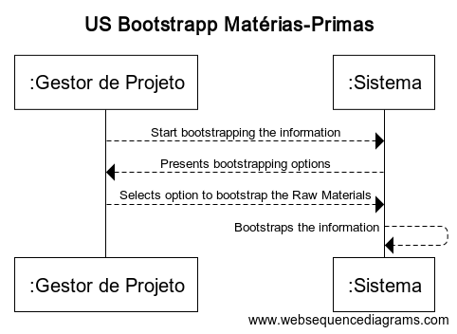
Funcionalidade: Inicializar Matérias-Primas
Imagem 1: Diagrama de Sequência do Sistema

Slide 10
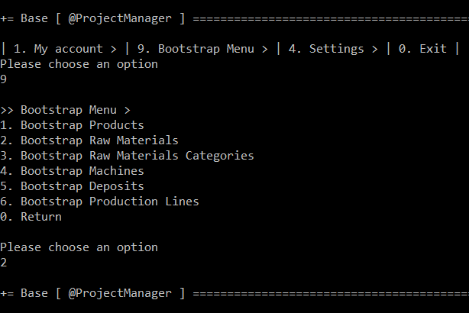
Funcionalidade: Inicializar Matérias-Primas
Imagem 1: Output da Consola
Imagem 2: Output após o bootstrap das Matérias Primas

Slide 11
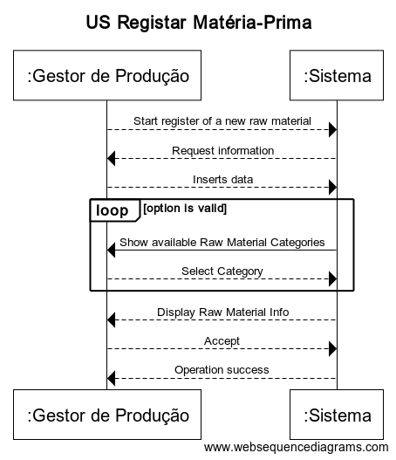
Funcionalidade: Adicionar nova Matéria-Prima ao Catálogo
Imagem 1: Diagrama de Sequência do Sistema

Slide 12
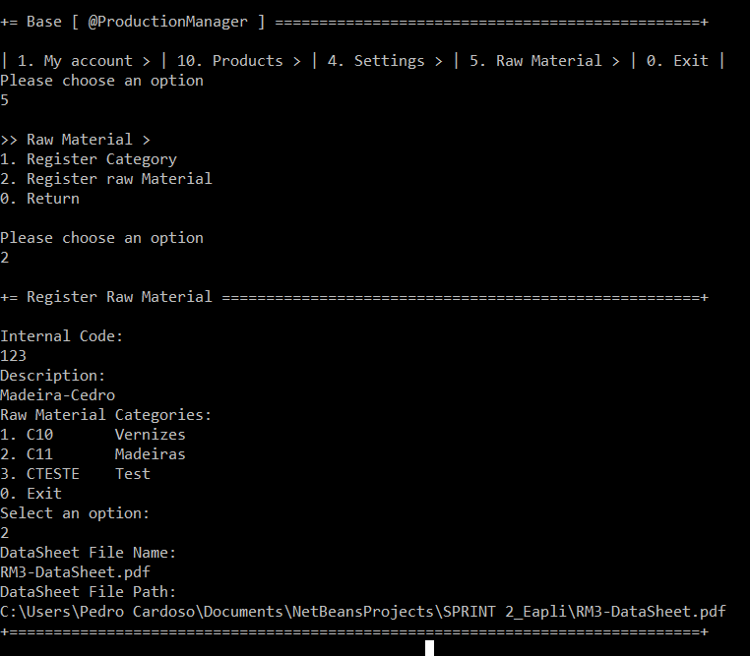

Funcionalidade: Adicionar nova Matéria-Prima ao Catálogo
Imagem 1: Output da consola
Imagem 2: Output após a adicão de uma nova Matéria-Prima

Slide 13
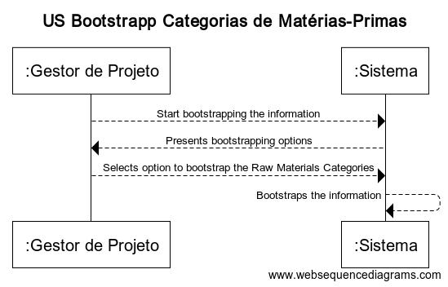
Funcionalidade: Inicializar Categorias de Matéria-Prima
Imagem 1: Diagrama de Sequência do Sistema

Slide 14
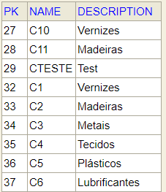
Funcionalidade: Inicializar Categorias de Matéria-Prima
Imagem 1: Output da Consola
Imagem 2: Output após o bootstrap das categorias de Matéria-Prima

Slide 15
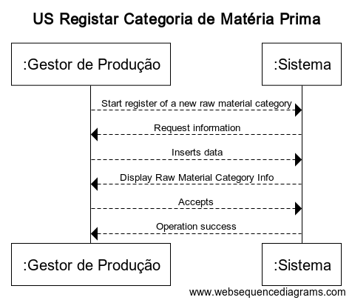
Funcionalidade: Adicionar nova Categoria de Matéria-Prima
Imagem 1: Diagrama de Sequência do Sistema

Slide 16
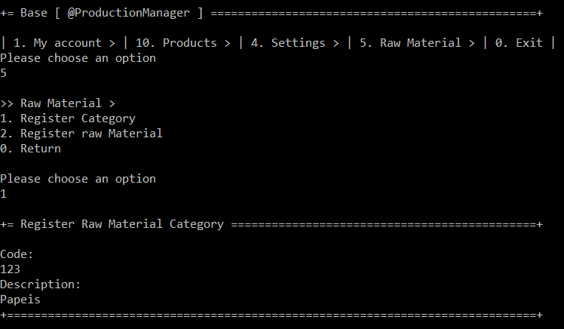
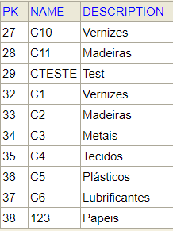
Funcionalidade: Adicionar nova Categoria de Matéria-Prima
Imagem 1: Output da Consola
Imagem 2: Output após a adição de uma nova Categoria de Matéria-Prima

Slide 17
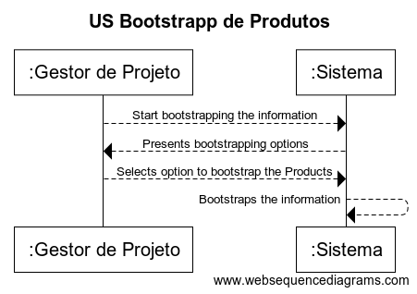
Funcionalidade: Inicializar Produtos
Imagem 1: Diagrama de Sequência do Sistema

Slide 18
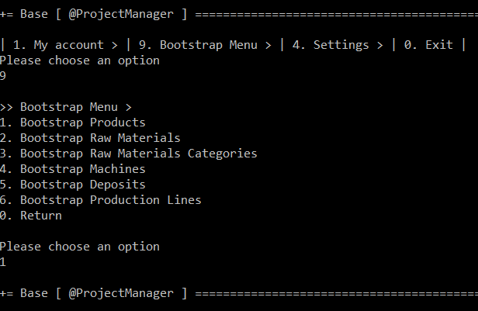
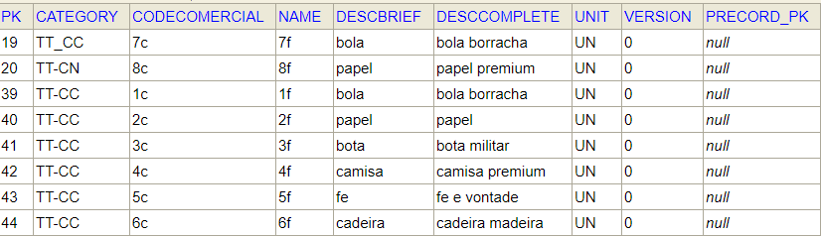
Funcionalidade: Inicializar Produtos
Imagem 1: Output da consola
Imagem 2: Output após o bootstrap de Produtos

Slide 19
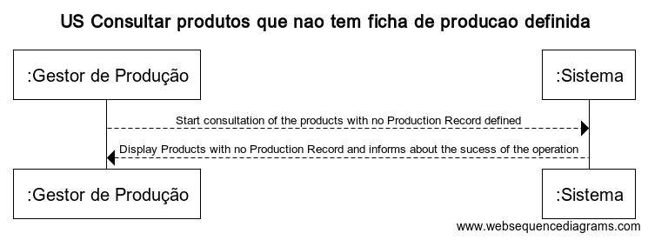
Funcionalidade: Consultar Produtos sem Ficha de Produção definida
Imagem 1: Diagrama de Sequência de Sistema

Slide 20
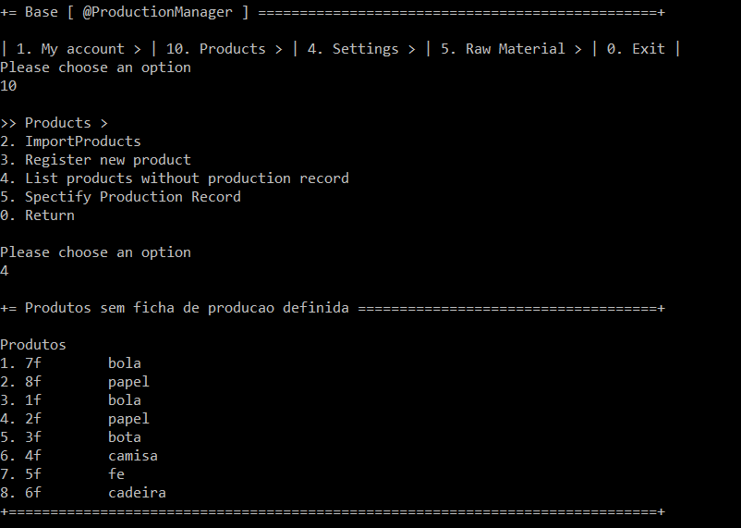
Funcionalidade: Consultar Produtos sem Ficha de Produção definida
Imagem 2: Output após a consulta de Produtos sem Ficha de Produção
Imagem 1: Output da Consola

Slide 21
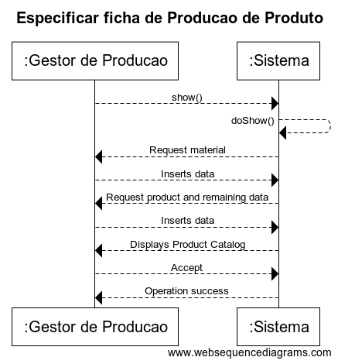
Funcionalidade: Especificar Ficha de Produção
Imagem 1: Diagrama de Sequência de Sistema

Slide 22
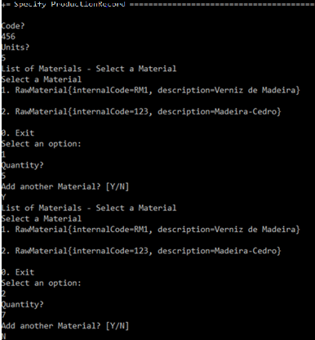
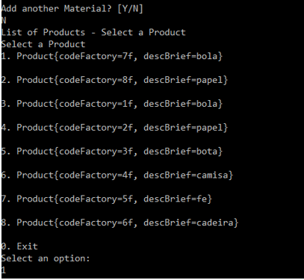
Funcionalidade: Especificar Ficha de Produção
Imagem 1: Output da Consola

Slide 23
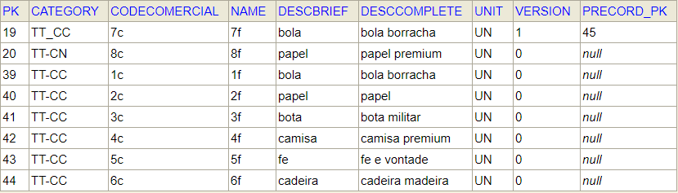



Funcionalidade: Especificar Ficha de Produção
Imagens: Output após a Especificação de uma Ficha de Produção

Slide 24
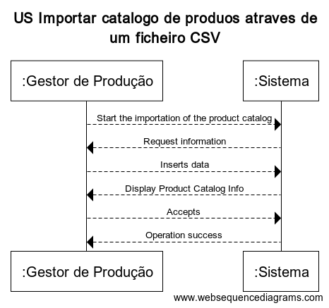
Funcionalidade: Importar um Catálogo de Produtos através de um CSV
Imagem 1: Diagrama de Sequência do Sistema

Slide 25
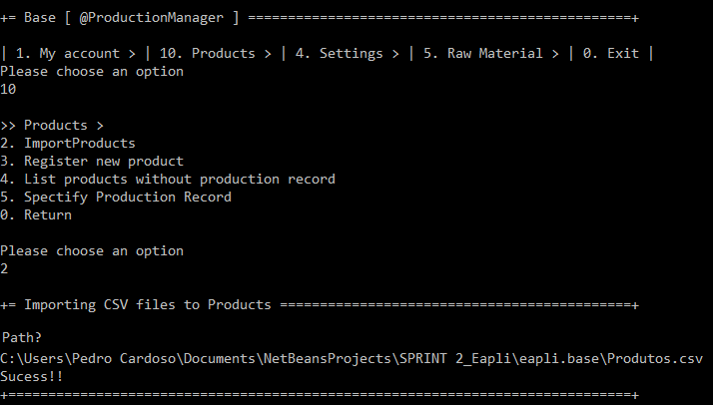
Funcionalidade: Importar um Catálogo de Produtos através de um CSV
Imagem 1: Output da Consola

Slide 26
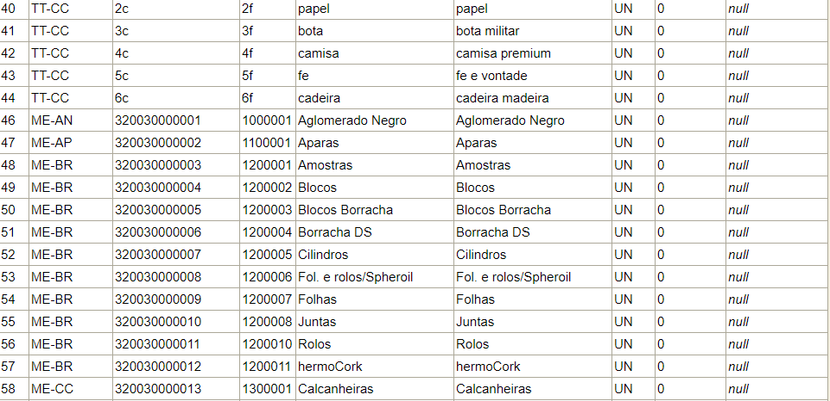
Funcionalidade: Importar um Catálogo de Produtos através de um CSV
Imagem 1: Output após a importação do Ficheiro de Produtos

Slide 27
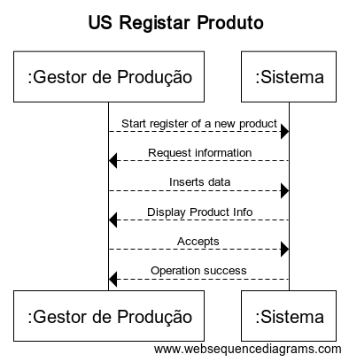
Funcionalidade: Adicionar novo Produto ao Catálogo
Imagem 1: Diagrama de Sequência do Sistema

Slide 28
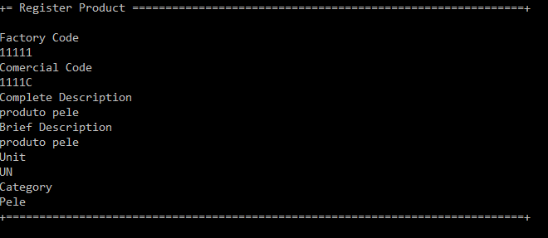
Funcionalidade: Adicionar novo Produto ao Catálogo
Imagem 1: Output da Consola
Imagem 2: Output após a adição de novo Produto

Slide 29

Funcionalidade: Inicializar Máquinas
Imagem 1: Diagrama de Sequência do Sistema

Slide 30
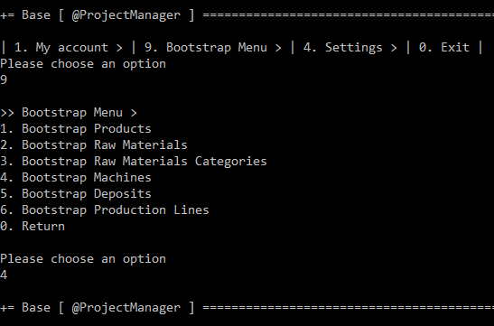
Funcionalidade: Inicializar Máquinas
Imagem 1: Output da Consola
Imagem 2: Output após a inicialização das Máquinas

Slide 31
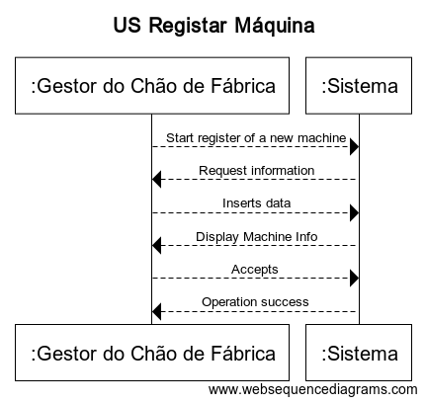
Funcionalidade: Definir a existência de uma nova Máquina
Imagem 1: Diagrama de Sequência do Sistema

Slide 32
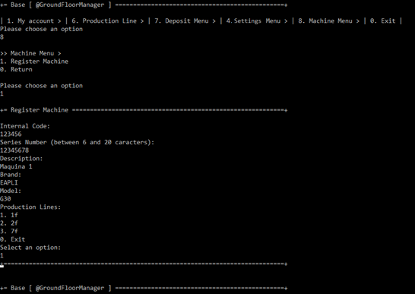

Funcionalidade: Definir a existência de uma nova Máquina
Imagem 1: Output da Consola
Imagem 2: Output após a definição de uma nova Máquina

Slide 33
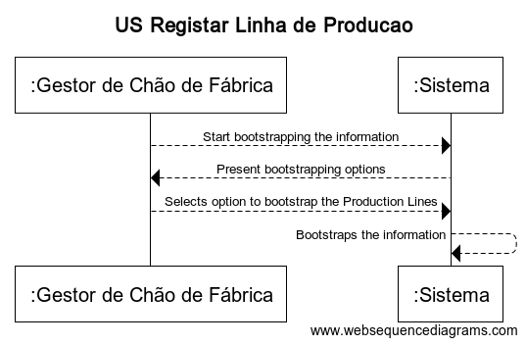
Funcionalidade: Inicializar Linhas de Produção
Imagem 1: Diagrama de Sequência do Sistema

Slide 34
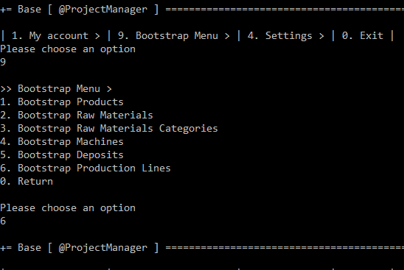
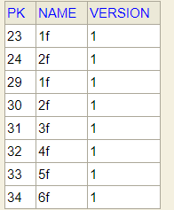
Funcionalidade: Inicializar Linhas de Produção
Imagem 1: Output da Consola
Imagem 2: Output após o bootstrap de Linhas de Produção

Slide 35
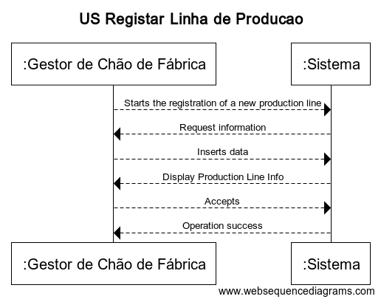
Funcionalidade: Especificar nova Linha de Produção
Imagem 1: Diagrama de Sequência do Sistema

Slide 36
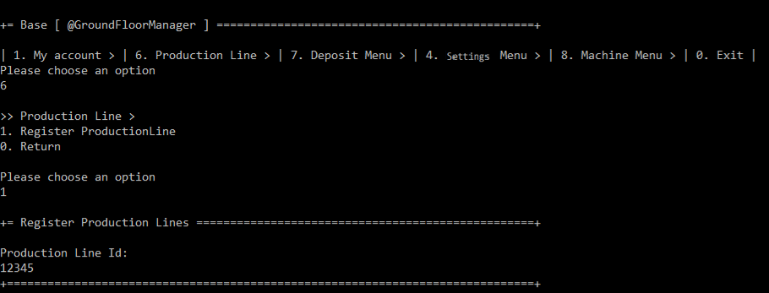
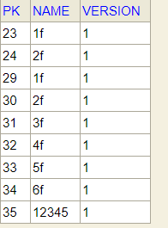
Funcionalidade: Especificar nova Linha de Produção
Imagem 1: Output da Consola
Imagem 2: Output após a especificação de uma nova Linha de Produção

Slide 37
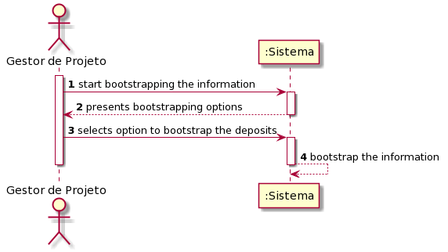
Funcionalidade: Inicializar Depósitos
Imagem 1: Diagrama de Sequência de Sistema

Slide 38
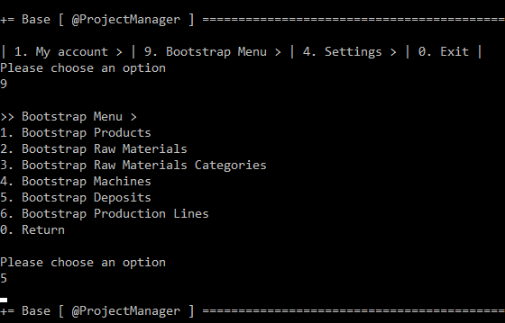
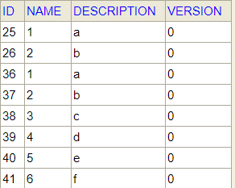
Funcionalidade: Inicializar Depósitos
Imagem 1: Output da Consola
Imagem 2: Output após o bootstrap de Depósitos

Slide 39
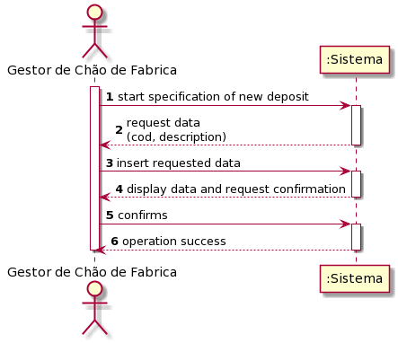
Funcionalidade: Especificar novo Depósito
Imagem 1: Diagrama de Sequência de Sistema

Slide 40
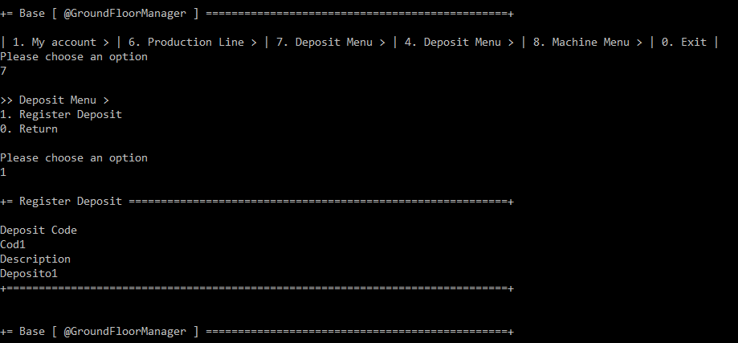
Funcionalidade: Especificar novo Depósito
Imagem 1: Output da Consola

Slide 41
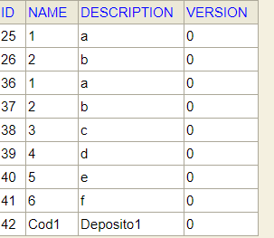
Funcionalidade: Especificar novo Depósito
Imagem 1: Output após a especificação de um novo Depósito

Slide 42
Resultados Esperados
O projeto foi desenvolvido de forma a facilitar futuras alterações e suportar a implementação de novas funcionalidades ao mesmo.
Estamos confiantes que o resultado esperado pelo Cliente foi alcançado com a nossa Aplicação.

